Slide 1

Express, React, RTK Query-part2
공공데이터 포탈 고캠핑사이트

Slide 2
code
jisooyu/yu-mern-rtk-query-camping-public-2 (github.com)

Slide 3
강의 주요 목적
RTK query createApi의 caching
RTK createEntityAdapter의 normalization
RTK createSelector의 memoization
RTK query createApi와 RTK createEntityAdapter를 결합방법
지난 번 비디오 참조
관광공사 고캠핑 데이터를 RTK Query에서 불러오기 - PART 1 (youtube.com)

Slide 4
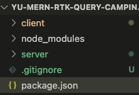
프로젝트 구조 및 생성
project name
|
---- client
|
---- server

Slide 5
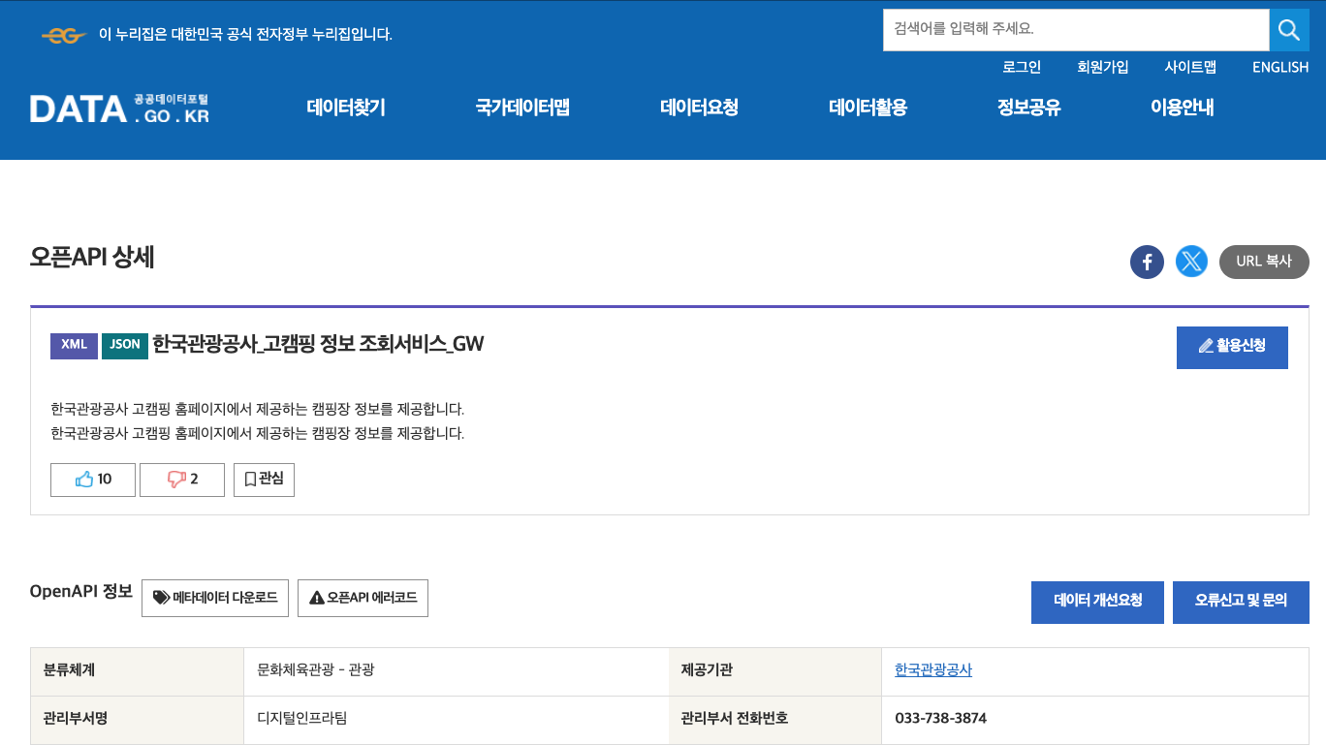

Slide 6
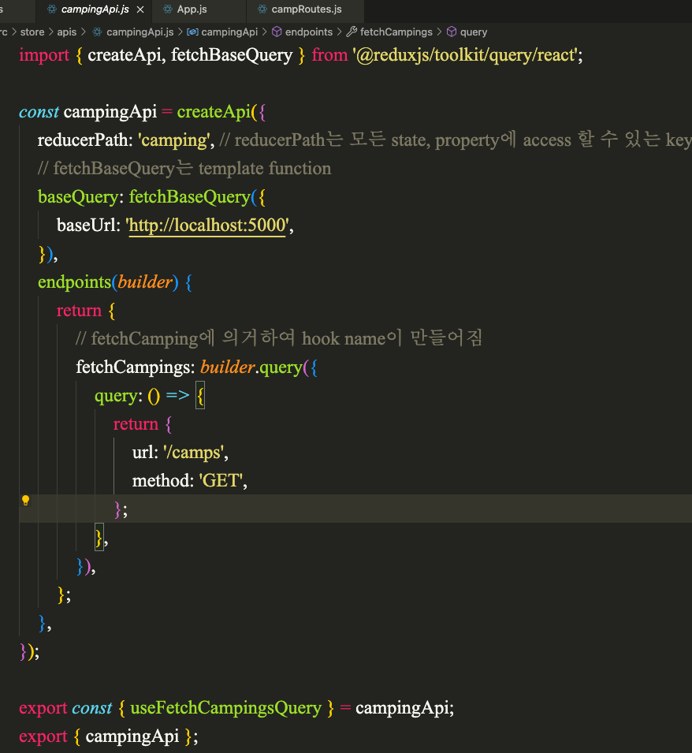
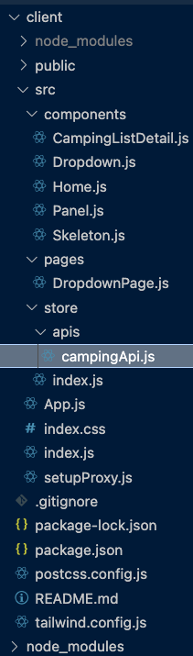
client- part 1

Slide 7
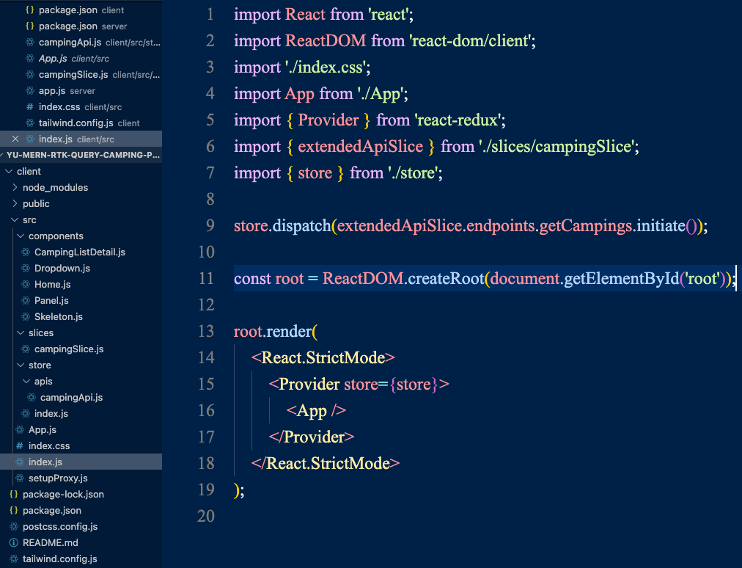
client – prrt 2
차이: store.dispatch를 index.js에서 실행.

Slide 8
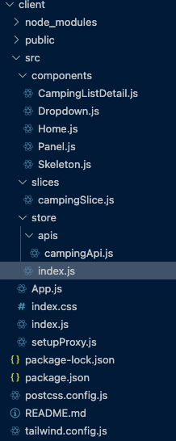
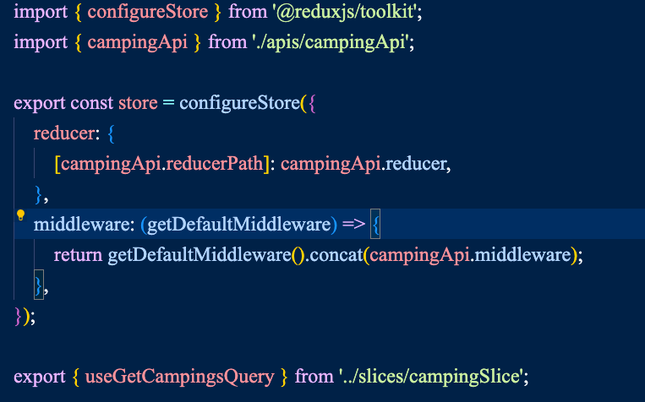
차이: setupListener가 여기 없음

Slide 9
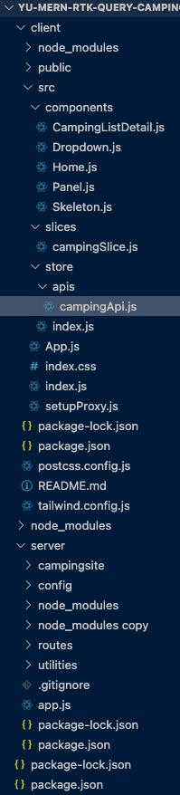
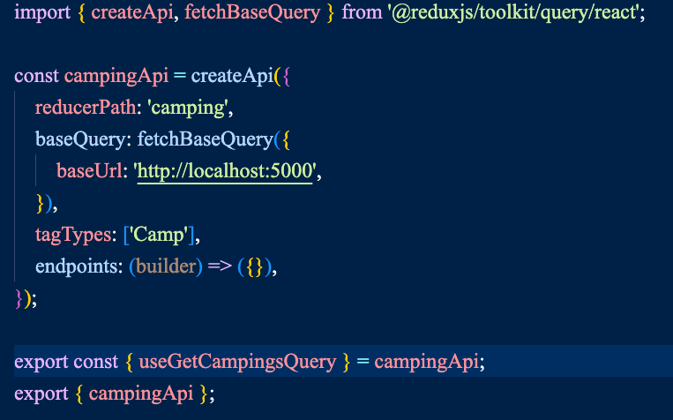
client – prrt 2
차이: 여기에서 endpoints를 만들지 않음

Slide 10
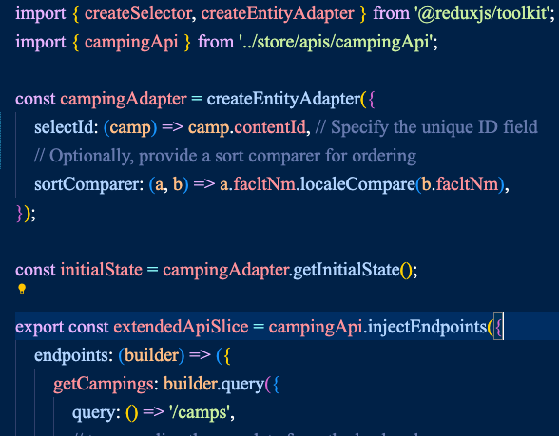
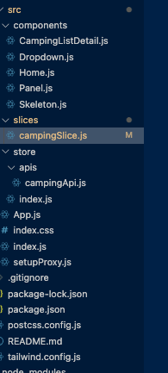
createentityadapter

Slide 11
normalization과 caching의 구분
normalization – RTK에서 실행 (createEntityAdapter)
caching – RTK Query 에서 실행 (createApi)
memoization – RTK 에서 실행 (createSelector)

Slide 12
RTK의 createEntityAdapter 기능 (normalization)
RTK slice를 만들고 slice에서 createEntityAdapter를 사용
여기에서 RTK query의 createApi endpoints 를 정의하여 createApi에 주입할 수 있음.
normalized data를 생성
normalized data는 언제 필요 – 복잡한 embedded data structure (ex) blog post, comment, like
데이터구조가 복잡하지 않을 경우, 구태여 사용할 필요는 없음

Slide 13
{
posts: {
byId: {
post1: {
id: 'post1',
author: 'user1', // Reference to user ID
body: '...',
comments: ['comment1', 'comment2'],
},
// ...other posts
},
allIds: ['post1', /* ...other post IDs */],
},
comments: {
byId: {
comment1: { id: 'comment1', author: 'user2', comment: '...' },
// ...other comments
},
allIds: ['comment1', /* ...other comment IDs */],
},
users: {
byId: {
user1: { username: 'user1', name: 'User 1', /* other user data */ },
// ...other users
},
allIds: ['user1', /* ...other user IDs */],
},
}
normalize가 안된 데이터 – 데이터의 중복 문제
const blogPosts = {
post1: {
id: 'post1',
author: { username: 'user1', name: 'User 1' },
body: '...',
comments: ['comment1', 'comment2'],
},
// ...other posts
};
const comments = {
comment1: { id: 'comment1', author: 'user2', comment: '...' },
// ...other comments
};
const users = {
user1: { username: 'user1', name: 'User 1', /* other user data */ },
user2: { username: 'user2', name: 'User 2', /* other user data */ },
// ...other users
};
source: COPILOT

Slide 14
normalization의 장점
데이터의 중복 방지
효율적인 updates: 데이터 수정은 한 장소에서만 하면 됨
일관성: 항상 ID를 사용해서 데이터에 접근
c 언어의 linked list와 유사한 구조

Slide 15
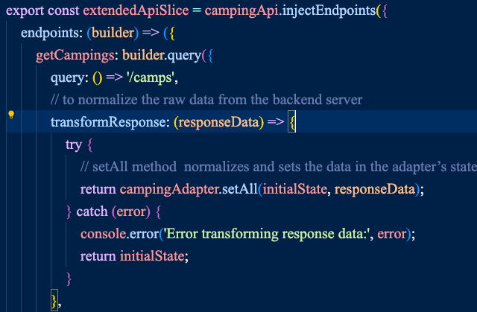
normalized data의 생성과 추출
생성: createEntityAdapter
추출: selector

Slide 16
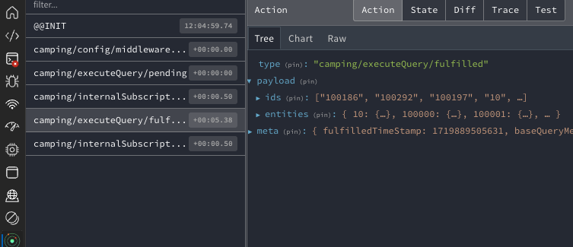
RTK Query 의 CreateApi 기능 (caching)
createApi는 baseURL과 endpoints를 정의하는 데 사용.
createApi는 외부 데이터를 fetching하는 데 사용
endpoint를 통해 데이터를 fetching 한 후 caching하는 것임.
createApi는 각각의 endpoint에 대해 자동으로 React hooks를 만들어 줌

Slide 17


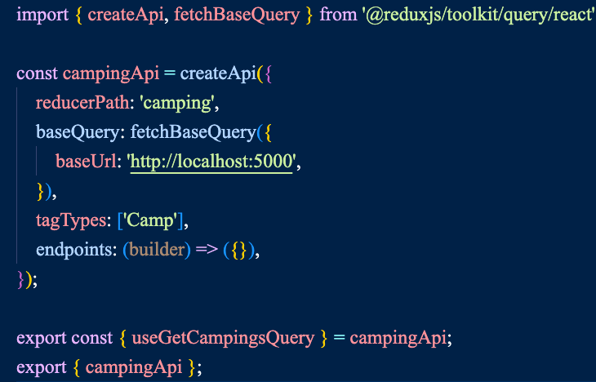
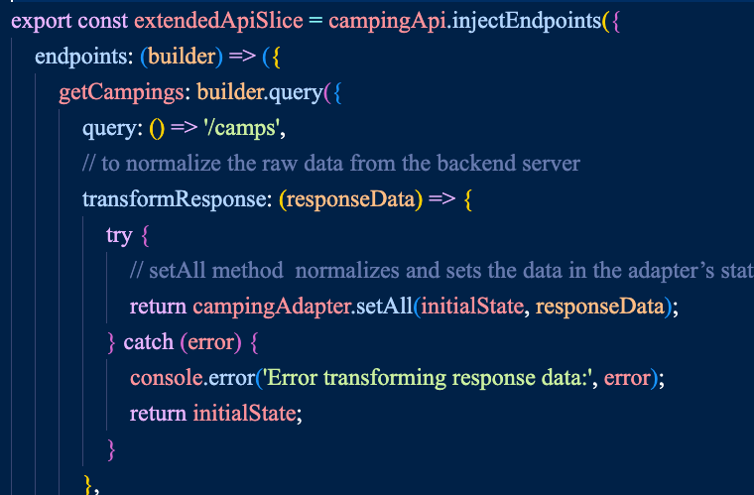
caching
caching은 RTK Query에서 기본으로 설정되어 있음. 서버에서 불러온 data를 Redux store에 저장하는 것. 같은 data를 서버에서 다시 불러오는 낭비를 방지. 위와 같은 구조에서도 caching은 자동으로 실행됨

Slide 18
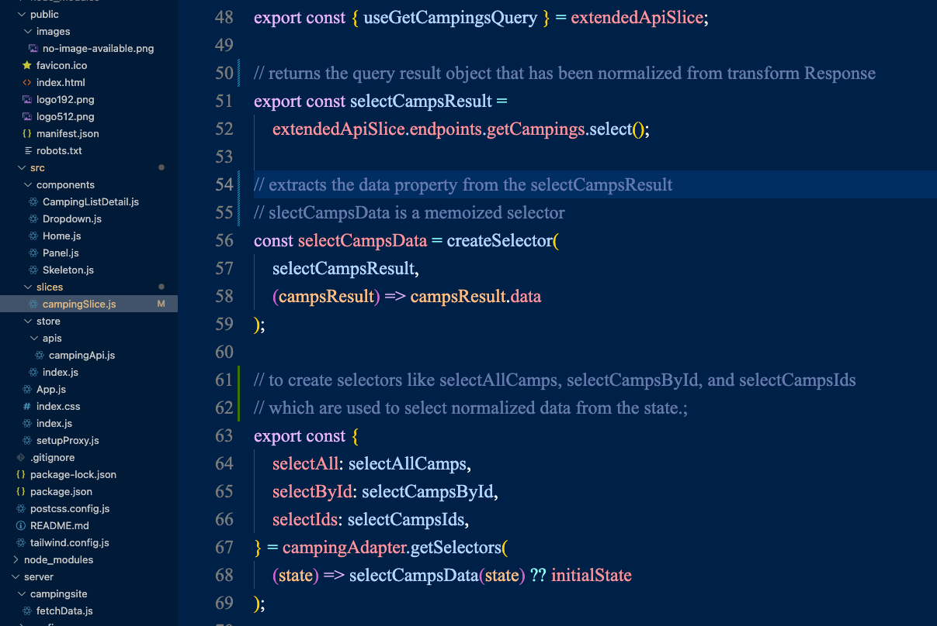
RTK의 createSelector 기능 (memoization)
₩
createSelector에서 memoized selector를 만들 수 있음.
memoized selector는 Redux store에서 불러온 데이터에 대해
효율적으로 필요한 계산(예: 합계, 정렬 등)을 하거나
이 결과를 caching하는 기능을 수행하는 function
이런 기능때문에 불필요한 re-fetch를 줄일 수 있음.
memoization은 특정 function의 input과 output을 caching하는 것으로 이해 할 것

Slide 19
normalization 과 caching
normalization과 caching을 모두 실행하려면 RTK의 createEntityAdapter와 RTK Query의 createApi를 모두 사용해야 함.
memoization을 하려면 RTK의 createSelector를 사용하여 함.

Slide 20
Redux toolkit query vs next js
Redux Toolkit Query의 caching에 의해 성능향상
특히 data fetching의 성능 향상. 하지만 caching이 downside도 있다는 것을 인지해야 함
반면 Next JS는 SSR(server side rendering)와 SSG(static side rendering)에 의해 초기 loading time과 SEO(search engine optimization) 향상.

